Slide 1











Bài 3
Khi mẹ vắng nhà
Notes:
更多模板请关注：https://haosc.taobao.com

Slide 2
5. Chọn từ ngữ để hoàn thiện câu và viết câu vào vở.
Khi ở nhà một mình, em không được (....) cho người lạ.
mở cửa
mời mở cửa nghe lời

Slide 3
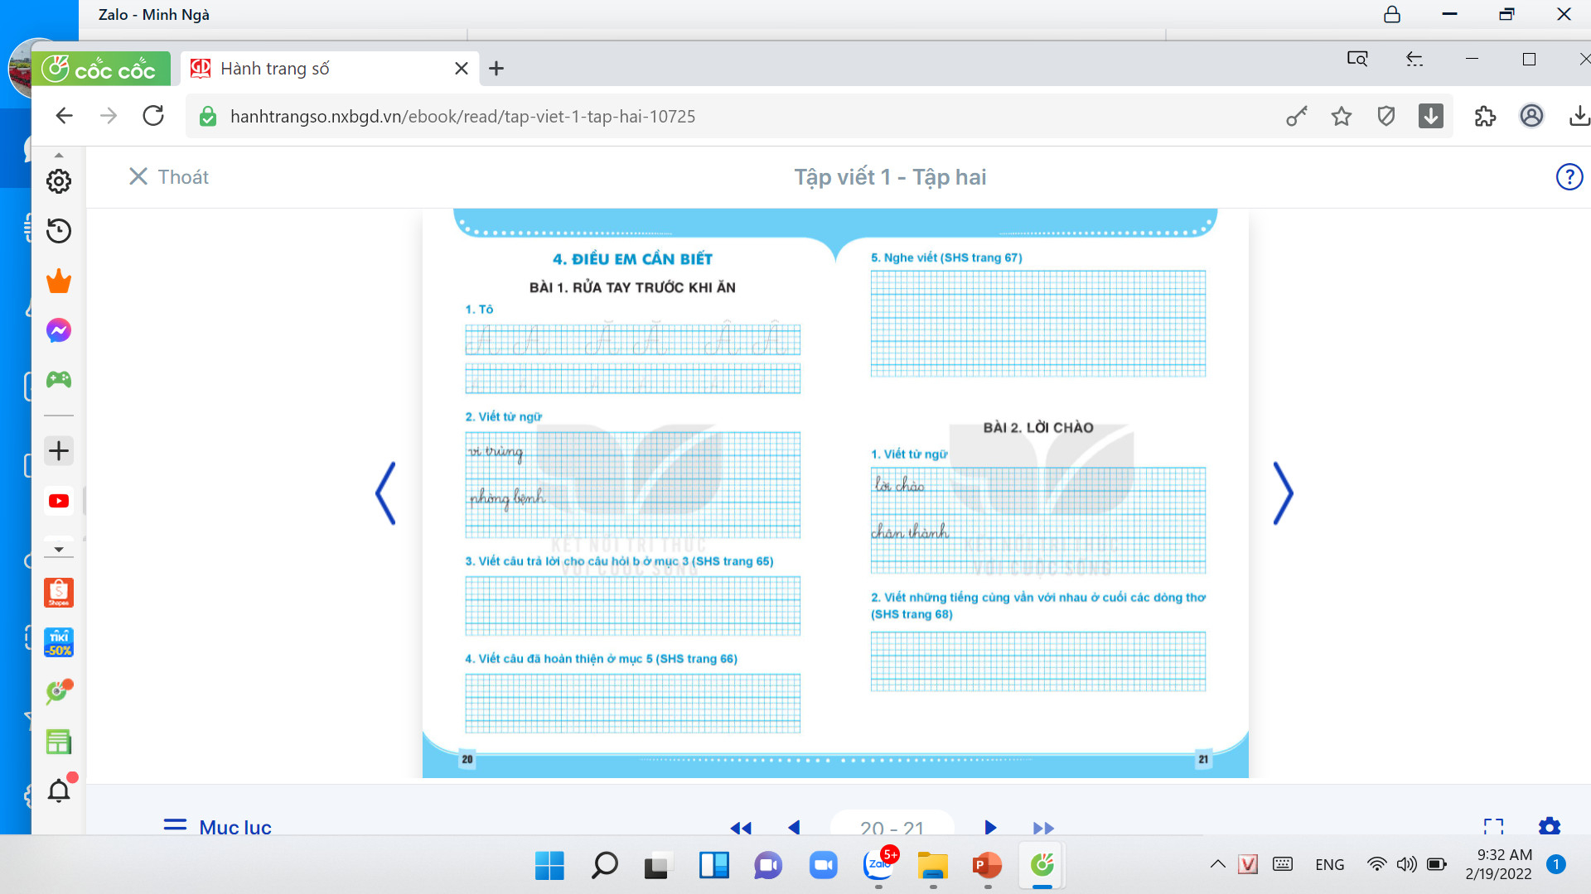
Khi ở nhà một mình, em không được
mở cửa cho người lạ.

Slide 4
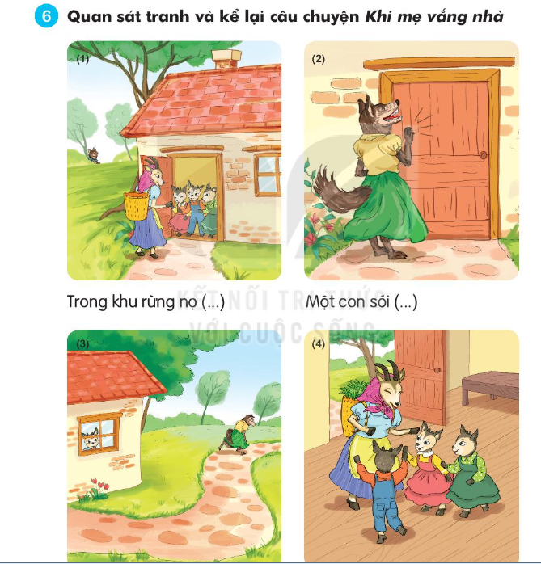

Slide 5
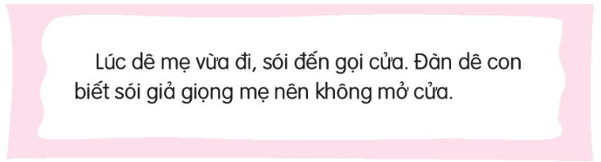
7. Nghe viết

Slide 6
Lúc dê mẹ vừa đi, sói đến gọi cửa. Đàn dê
biết sói giả giọng mẹ nên không mở cửa.

Slide 7

  Chọn chữ phù hợp thay cho bông hoa
a. c hay k ? kỳ lạ cỏ non kể chuyện
b. v hay d ? về nhà dê con vội vã
8

Slide 8
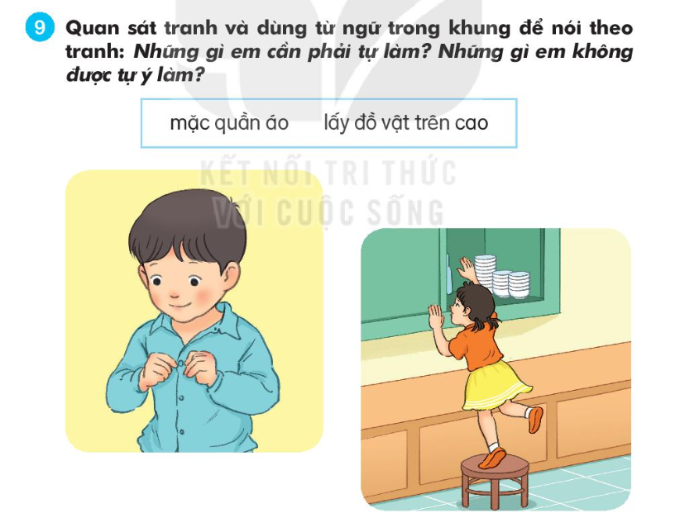

Slide 9
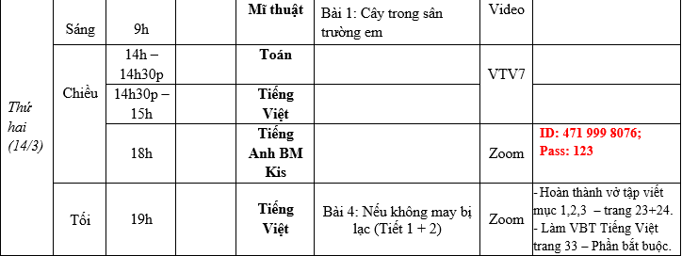
DẶN DÒ
Hoàn thành vở Tập viết bài 3 phần 4, 5
Hoàn thành Vở bài tập Tiếng Việt bài 3 phần bài tập bắt buộc.
Đọc và trả lời các bài đã học trong tuần 24.

